Slide 1
Заголовок
Роль креативних форм і методів виховної роботи у становленні соціально активної особистості підлітків
Подзаголовок
Консультант КУ«ЦПРПП» Жанна ПЕРУЦЬКА

Slide 2
«В наших руках найвеличніша з усіх цінностей світу – Людина.
Ми творимо Людину як скульптор-творець скульптуру з безформенного шматка мармуру: десь у глибині цієї мудрої глиби заховані прекрасні риси, які треба здобути, очистити від усього зайвого».
В. О. Сухомлинський

Slide 3
Випускник школи
Особистість
усебічно розвинена, здатна до критичного мислення
Інноватор здатний змінювати навколишній світ, розвивати економіку, конкурувати на ринку праці, вчитися впродовж життя
Патріот
з активною позицією, який діє згідно з морально-етичними принципами і здатний приймати відповідальні рішення

Slide 4
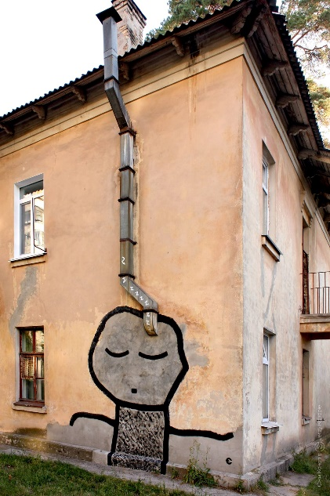
Стріт квест, стріт арт- квест «Я Славуту», «Вулицями Славути»
Суть квесту дуже проста. Щодня організатор робить фото одного стріт-арт-об’єкту, сфотографував його, постить у групі, загадує певну загадку. Учасники її відгадують, знаходять цей арт-об’єкт в місті, роблять з ним селфі і публікують в групі. Таких завдань може бути 10, 20, тощо. Виграє той, хто зафіксує себе з найбільшою кількістью арт- об’єктів і зробить це найшвидше. Квест може тривати 10, 20 днів…

Slide 5
Фут-квест – це квест, що відбувається на досить великій території (R- 700м), де учні рухаються за певними напрямками по точках (наприклад за QR-кодом).
На точках їх чекають завдання-перформанс, після виконання якого вони можуть продовжити рух.
Перформанс (англ. performance – вистава, виступ, подання, гра) –де твором вважають дії автора , за якими глядачі спостерігають урежимі реального часу. Перфоманс може включати кілька різноманітних за напрямками та видами акцій, дій, у яких використано добре знайомий гаджет – смартфон.
Вибір професії – крок у майбутнє

Slide 6
Воркшоп (семінар, майстер-клас, майстерка)- захід, спрямований на навчання та напрацювання нових навичок. Часто в процесі проведення воркшопу учасники отримують знання самостійно. Дослівний переклад workshop – робоча майстерня.
Тематичний дайджест - інформаційний продукт, який концентрує матеріали про цікаві події, новини, думки, прогнози або зміни ситуації в інформаційному полі за обраний період.
Мовний тюнинг «Нова доба- нового прагне слова»

Slide 7
Сторітелінг («story»- історія, «telling» – розповідати)– технологія створення історії та передачі за її допомогою необхідної інформації з метою впливу на емоційну, мотиваційну, когнітивну сфери слухача.
Види сторітелінгу
Культурний – розповідає про цінності, моральність та вірування;
Соціальний – розповідь людей один про одного (можна розповідати дітям історії з життя відомих людей, що може стати для них прикладом для побудови свого життя).
Міфи, легенди – вони відображають культуру й нагадують нам, чого в житті слід уникати аби бути щасливим.
Jump story – всі полюбляють слухати історії про містичних істот, коли неочікуваний кінець змушує підстрибнути на стільці від страху. Такі історії допомагають подолати власні страхи.
Сімейний – сімейні легенди зберігають історію наших пращурів. Ці історії передаються з покоління в покоління та мають повчальний характер.
Дружній – ці історії об’єднують друзів, оскільки вони згадують про певний досвід, який вони пережили разом.
Особистий – особисті історії розповідають про власний досвід та переживання. Це важливий вид сторітелінга, оскільки подібні історії допомагають зрозуміти себе, і почати розвиватися.

Slide 8
Коворкінг collaboration (співпраця) та working (робота)
– це комфортний простір для спільної роботи.
Шкільна майстерня, як коворкінг, де виробляється ряд продукції для ЗСУ : від окопних свічок та маскувальних сіток, в’язаних шкарпеток, до випічки кулінарних виробів,пошиття речей тощо.
Шкільна бібліотека, як коворкінг, для розробки та реалізації різноманітних проєктів.
Актова зала Шкільне фойє

Slide 9
Флешбек (спогади) - персональні переживання, що мимоволі вторгаються до свідомості без навмисної спроби відновлення їх у пам’яті.
Мудрість на терезах закону; Безпечний інтернет;
Шкідливі звички це не дрібнички;
Мінна небезпека;
Герої, які змінили хід історії України, тощо.

Slide 10
Віртуальні подорожі Україною
https://www.youtube.com/watch?v=vb0ZWc70gOk&ab_channel=Ukra%D1%97ner – Україна з неба;
https://www.youtube.com/watch?v=J7p6KgSvD2o –
Україна за 5 хвилин;
https://www.youtube.com/watch?v=hkFdrOHQnAY –
Велика подорож Україною;
https://www.youtube.com/watch?v=oRqV7eT9Y_w -
5 місць в Україні, які треба відвідати;
https://www.youtube.com/watch?v=QVM1y0OAzEA –
українські пам’ятники ЮНЕСКО;
https://www.youtube.com/watch?v=-Kb8kGRmK4g –
30 незвичайних будівель України.

Slide 11
ПРОЦЕСИ РОЗВИТКУ, ВИХОВАННЯ І СОЦІАЛІЗАЦІЇ В НОВІЙ ШКОЛІ ПОКЛИКАНІ ЗРОБИТИ ВИПУСКНИКА КОНКУРЕНТОЗДАТНИМ
У ХХІ СТОЛІТТІ

Slide 12
Дякую за увагу!

